Slide 1


Review of Linear Ion Accelerators for Physics and Industr
Timur Kulevoy

Slide 2
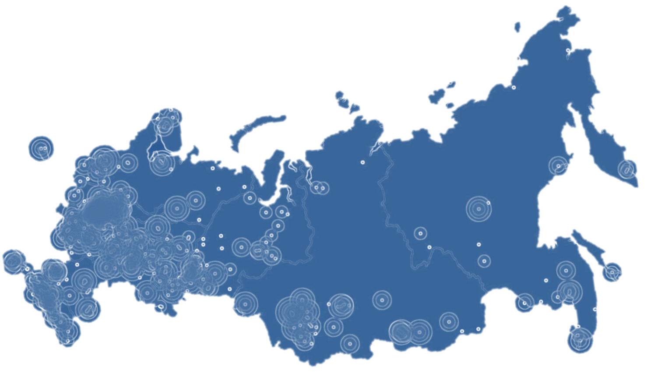
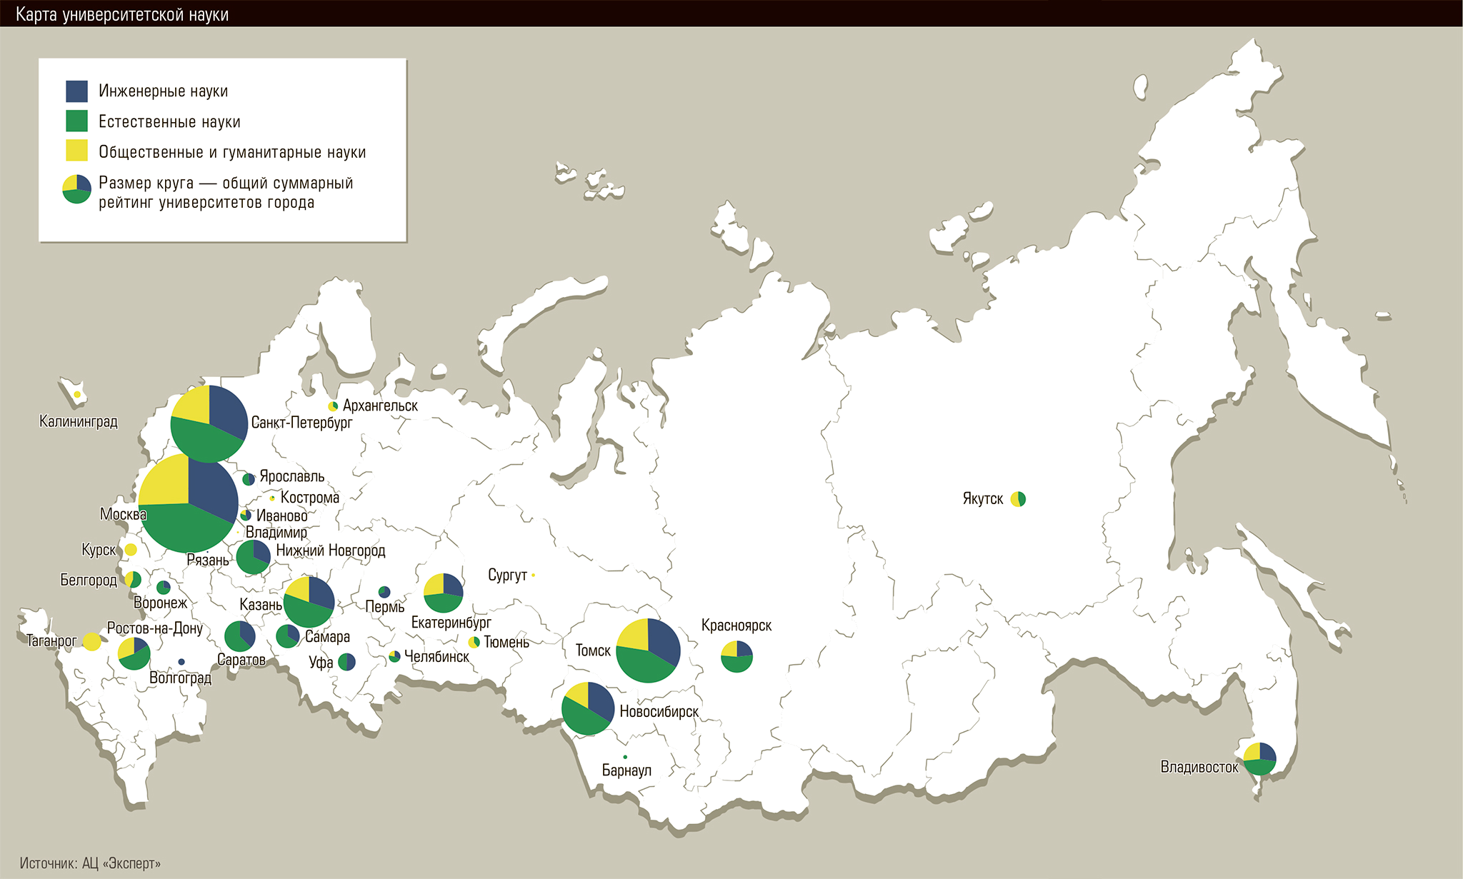
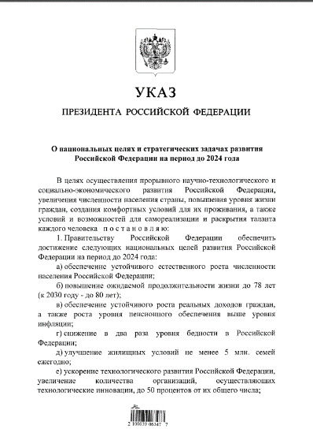
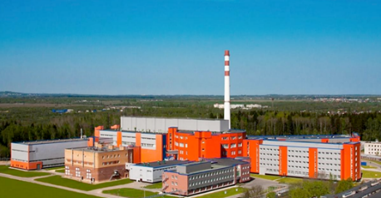
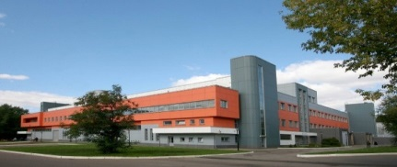
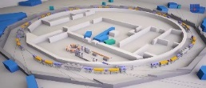
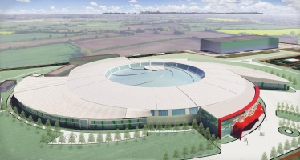
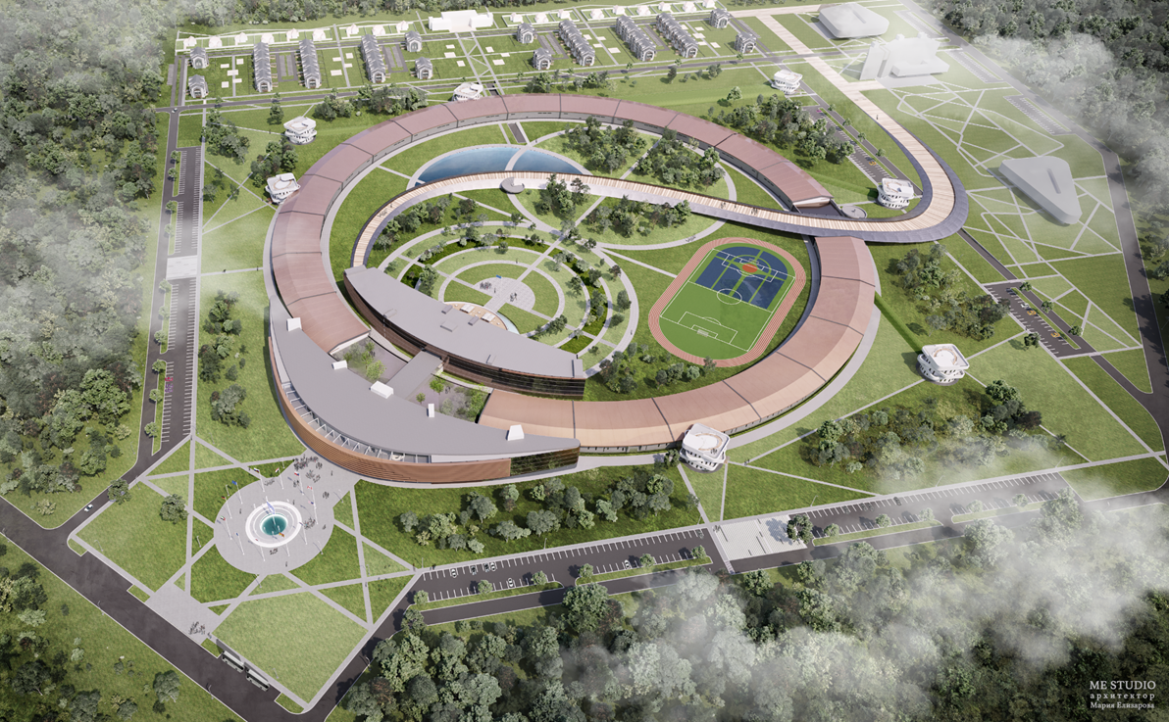
Russian National Synchrotron/Neutron Program
Russian Government: Resolution no. 287, date of publication: 16.03.2020
Engineering Sciences
Natural Sciences
Social sciences and humanities
PIK, Gatchina
Kurchatov, Moscow
RIF, Vladivostok
SKIF, Novosibirsk
USSR, Protvino

Slide 3
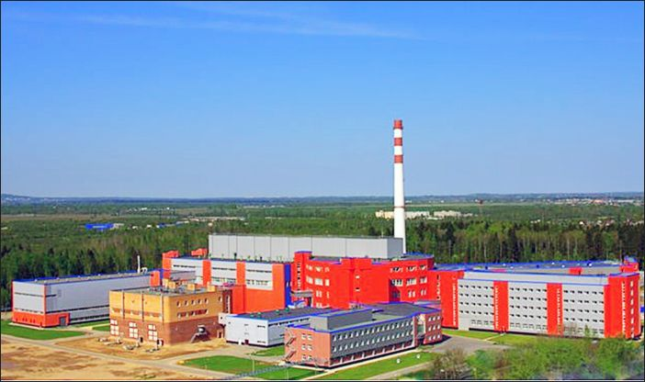
Reactor complex PIK

Slide 4
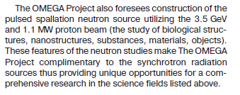
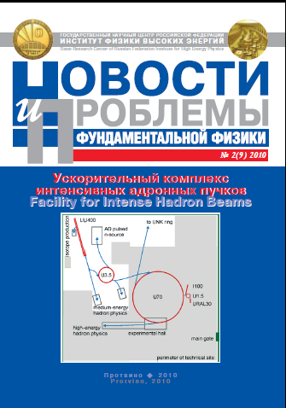
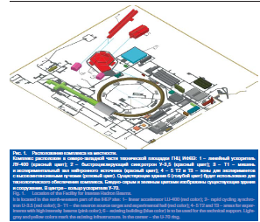
Spallation Source
A prototype of the pulsed source of neutrons utilizing the spallation-evaporation reaction (Protvino, Moscow Region) with a beam of 0.8 microAmp (averaged)/2.7 microAmp (pulse inside the packet), neutron output of 10¹⁵ per injection cycle, proton beam power at the target of 1kW, proton beam energy of more than 1.3GeV and the maximum number of stations – 6 units

Slide 5
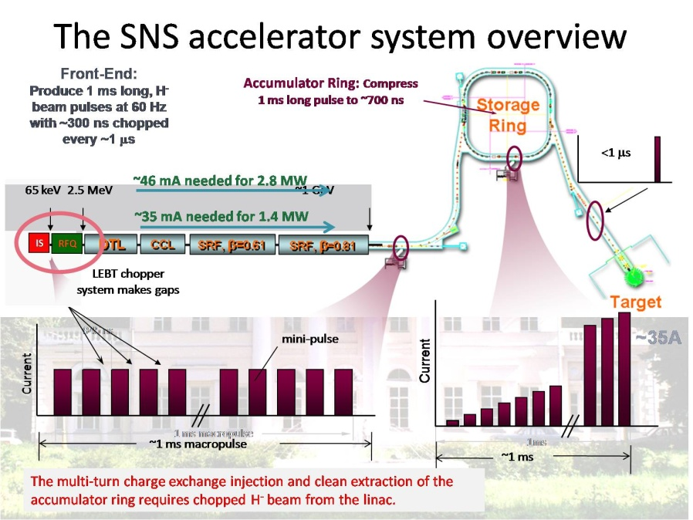
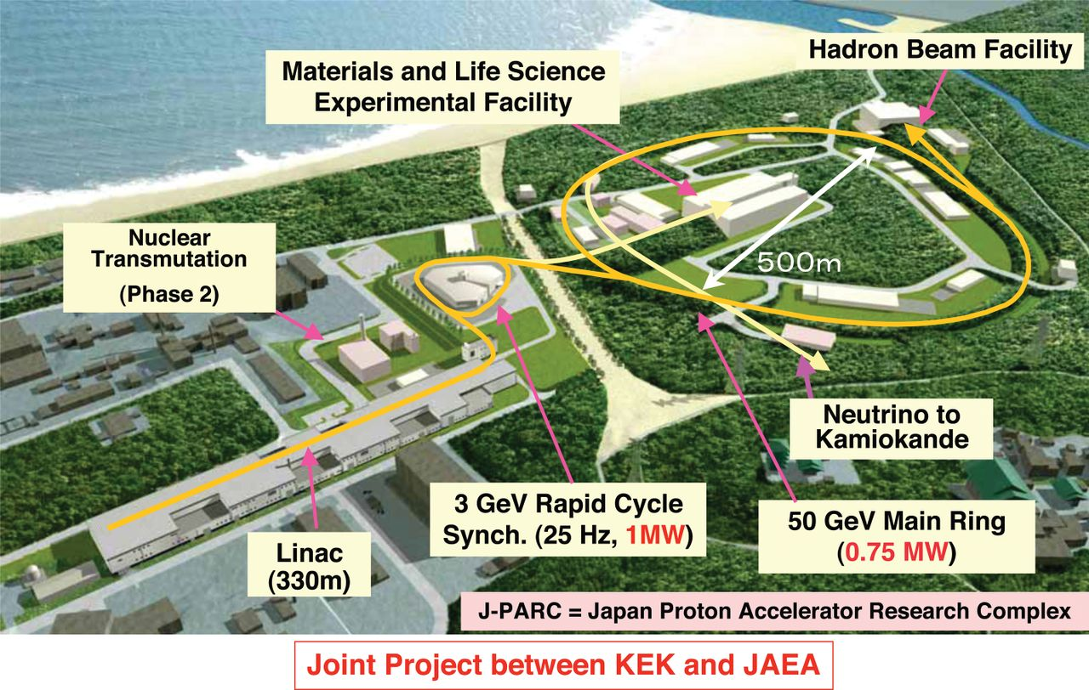
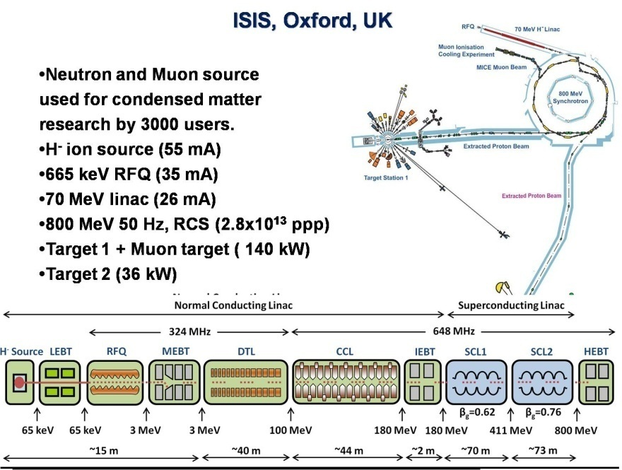
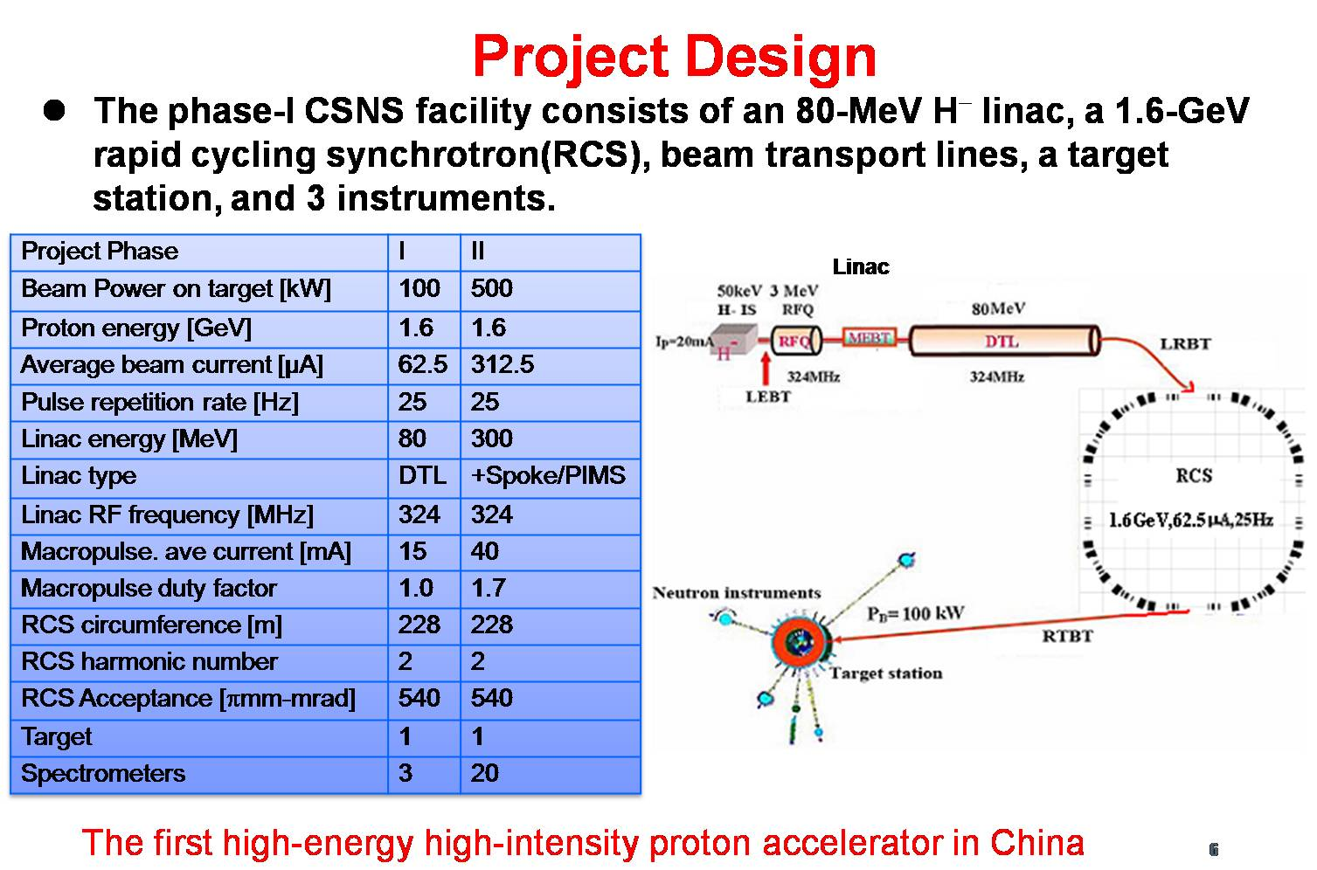
Spallation Source
J-PARC
Japan Proton Accelerator Research Complex

Slide 6
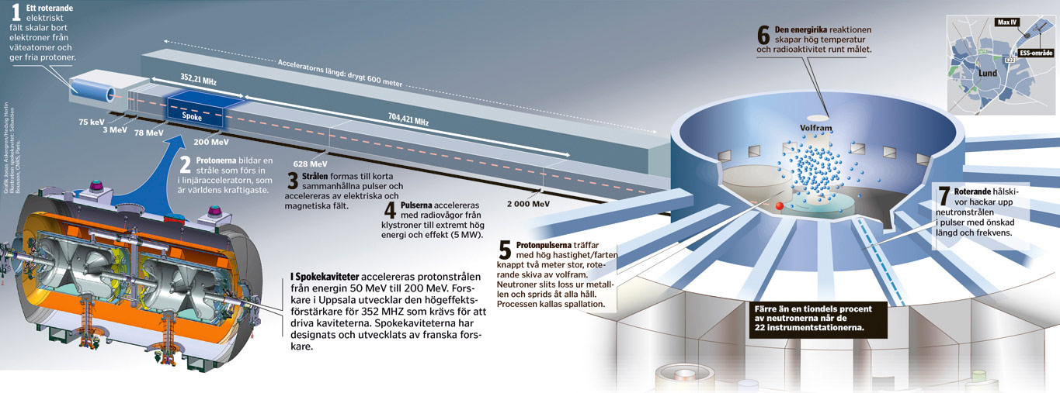
European spallation source (ESS), Lund, Sweden
352.21 MHz
704.42 MHz
2.4 m
4.6 m
3.8 m
39 m
56 m
77 m
179 m
Target
Source
LEBT
RFQ
MEBT
DTL
Spokes
Medium β
High β
HEBT & Contingency
75 keV
3.6 MeV
90 MeV
216 MeV
571 MeV
2000 MeV
https://europeanspallationsource.se/

Slide 7
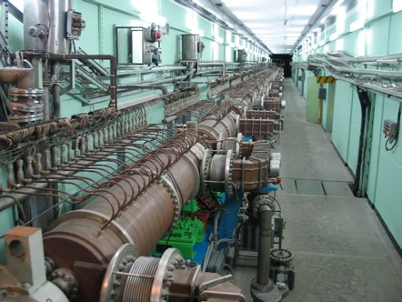
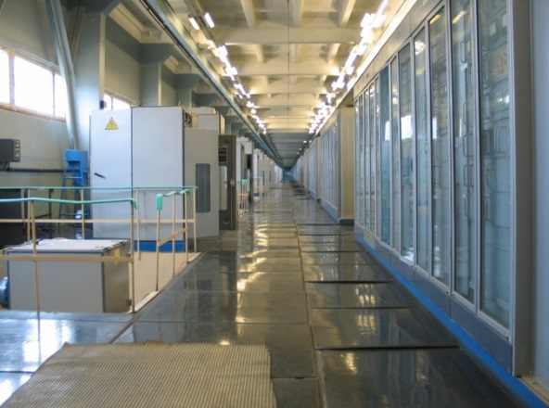

МЕГАСАЙЕНС ПРОЕКТ МУНК
Мегаваттный Ускорительный Нейтронный Комплекс
ИНСТИТУТ ЯДЕРНЫХ ИССЛЕДОВАНИЙ РАН
Цель:
создание сверхпроводящего линейного ускорителя протонов (Н-) -1мА, 1 ГэВ
- и замены им существующего ускорителя ММФ в ИЯИ РАН, Троицк, Москва.
Назначение Линака:
источник нейтронов Spallation neutron source, работающий в импульсном режиме,
подкритический ядерный реактор с ускорителем Ассelerator Driven System ADS,
нейтринная фабрика,
производство радиоизотопов для радиофармпрепаратов.

Slide 8
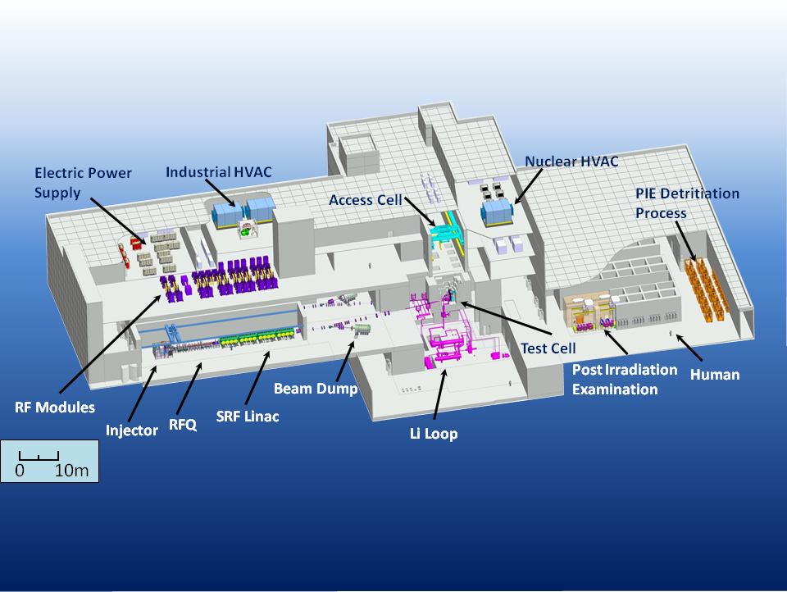

IFMIF facility: two, high power CW drivers, each delivering a 125 mA deuteron beam at 40 MeV (5 MW power) hitting a liquid lithium target in order to yield neutrons (10¹⁷s⁻¹) via nuclear stripping reactions.
E. Fagotti IPAC 2018 - Vancouver
Notes:
The choice of the “square” cross section has mechanical advantages like well accessible planar surfaces to machine, it allows also accessibility for the apertures (tuners, couplers, vacuum ports..) and it has a favourable area over perimeter ratio for each quadrant (beneficial for shunt impedance).

Slide 9
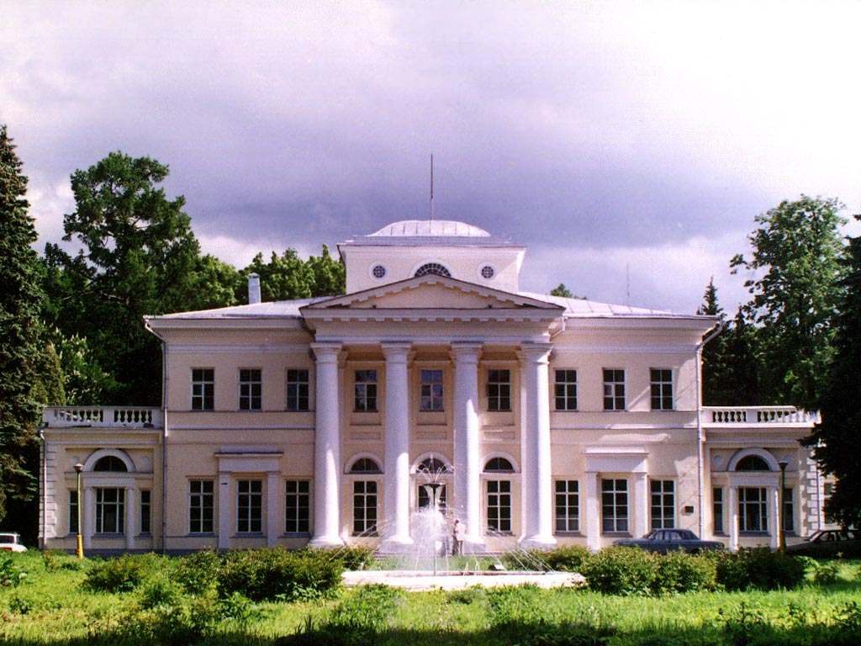
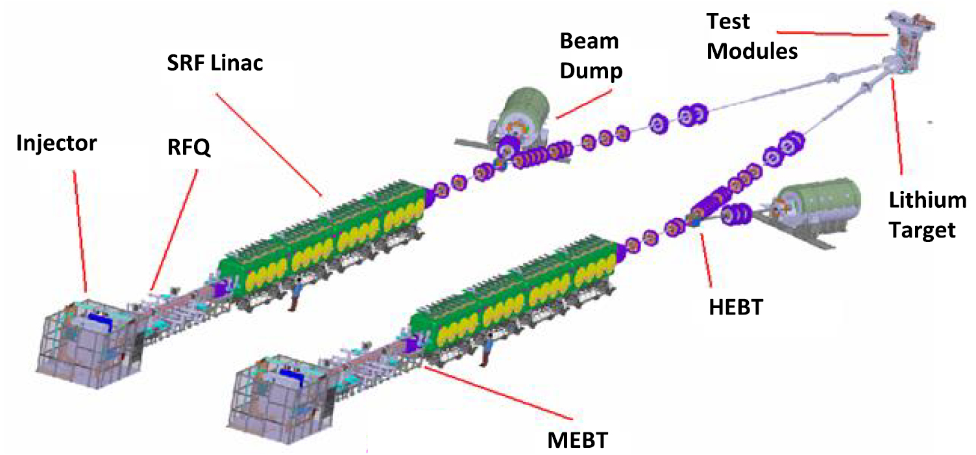
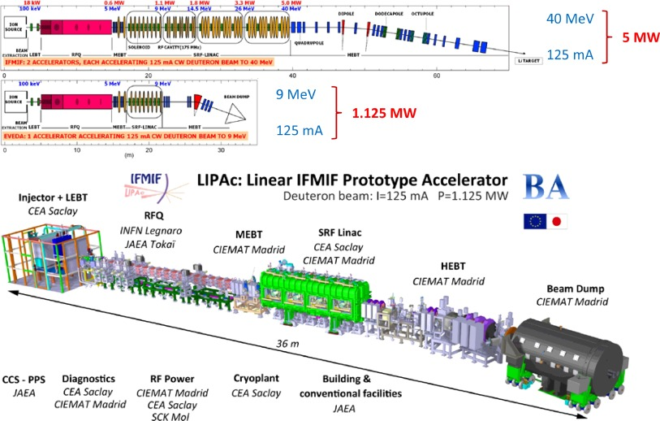
The International Fusion Materials Irradiation Facility (IFMIF), Rokkasho, Japan
IFMIF RFQ MODULE CHARACTERIZATION VIA MECHANICAL AND RF MEASUREMENTS, Luigi Ferrari et.al., LINAC2016, THPLR050
TOWARDS COMMISSIONING OF THE IFMIF RFQ, A. Pisent , LINAC2016

Slide 12

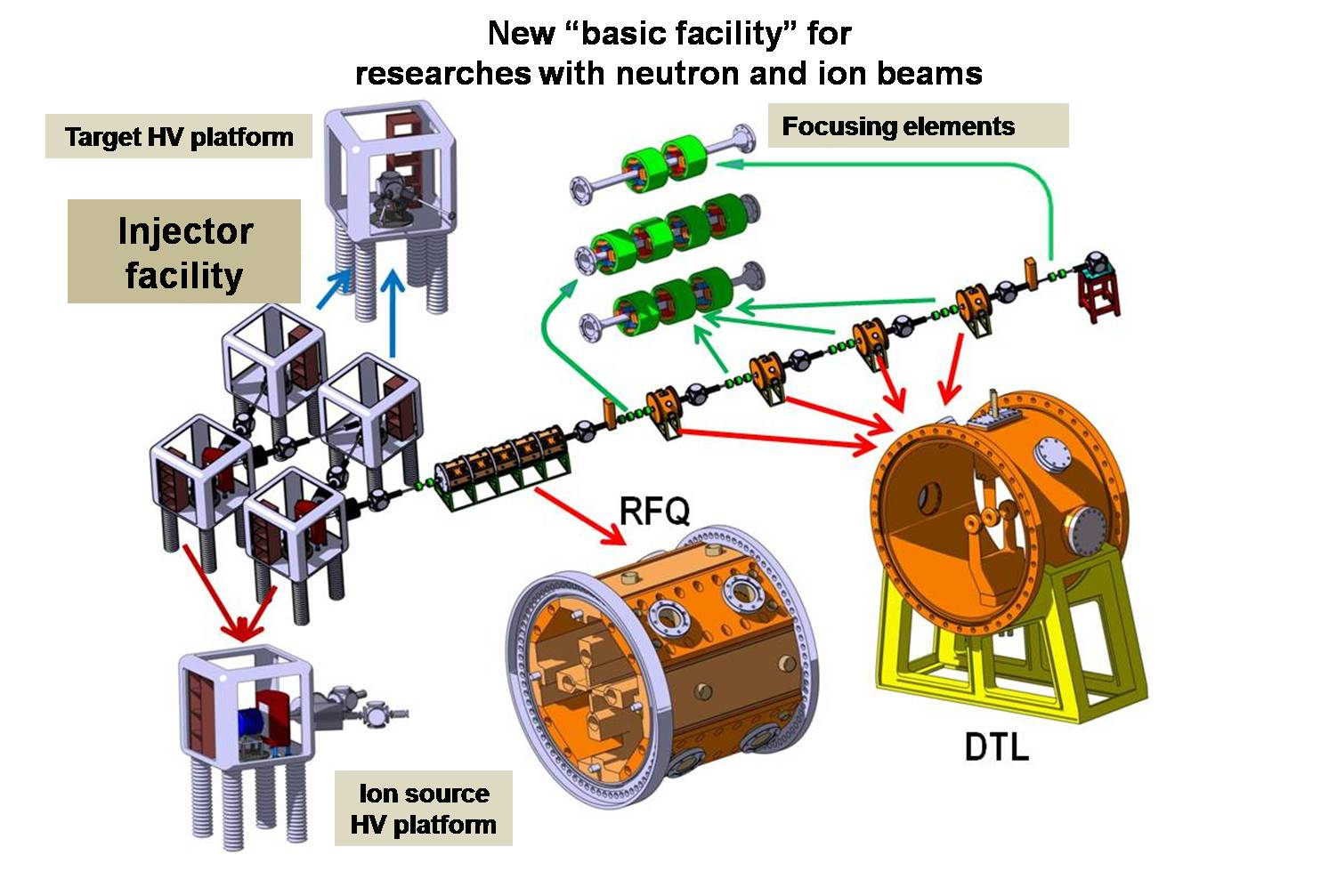
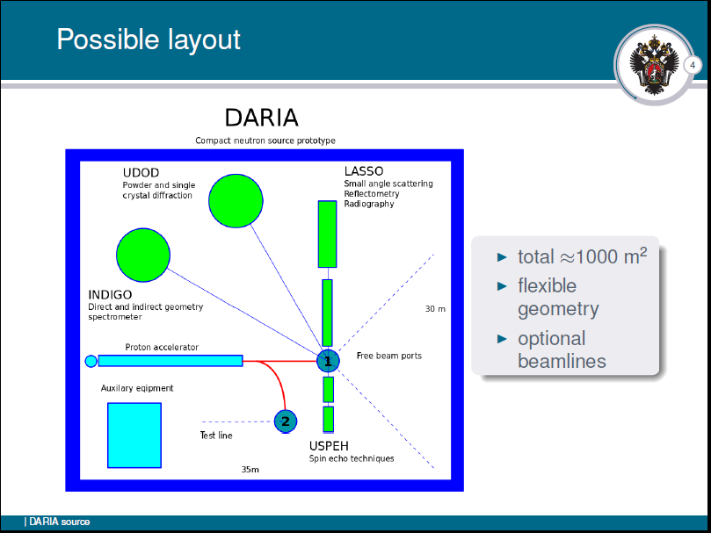
BELA
DARIA

Slide 13








«Компактные источники фотонов и нейтронов на базе линейных ускорителей электронов и протонов»
Лот № 8 «Новые технологии ускорителей электронов и протонов, необходимые для создания новых источников синхротронного излучения 4-го и последующих поколений, рентгеновского лазера на свободных электронах и импульсных нейтронных источников»
Институт теоретической и экспериментальной физики
имени А.И. Алиханова
Национального исследовательского центра «Курчатовский институт»

Slide 14
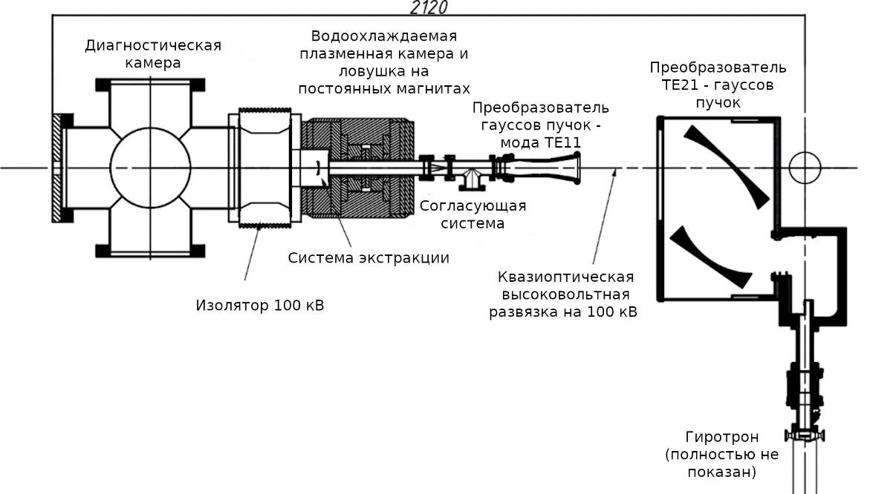
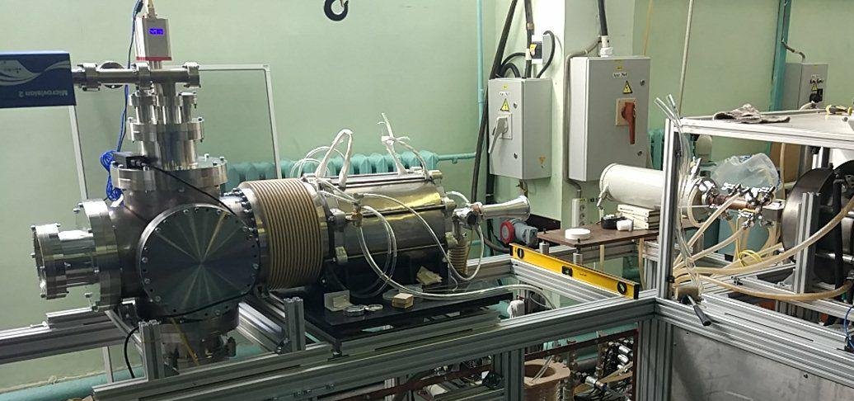
ECR ion source (IAP RAS, N.Novgorod)
Гиротрон 24 - 37 ГГц, 10 кВт
Режим работы: Непрерывный / импульсный
Магнитная ловушка на постоянных магнитах
Диапазон давлений в разряде 10⁻⁶ – 10⁻² торр
Удельный энерговклад до 100 Вт/cм³
Параметры водородного пучка:
Ток пучка до 500 мА
Нормализованная яркость до 50 А/(π·мм·мрад)²
Доля атомарных ионов > 90 %
Энергия ионного пучка до 100 кэВ
Пучок непрерывный или импульсный
Импульсный режим:
Частота импульсов до 1 кГц
Длительность импульса от 100 мкс
V.Skalyga, I.Izotov, S.Golubev, A.Sidorov, S.Razin, A.Vodopyanov, O.Tarvainen, H.Koivisto, T.Kalvas. New progress of high current gasdynamic ion source. Review of Scientific Instruments. 87, 02A716 (2016); http://dx.doi.org/10.1063/1.4934213
2. V. Skalyga, I. Izotov, S. Razin, A. Sidorov, S. Golubev, T. Kalvas, H. Koivisto, and O. Tarvainen. “High current proton beams production at Simple Mirror Ion Source 37”. // Review of Scientific Instruments, v. 85, no. 2, 2014, p. 02A702-1 – 02A702-3. DOI: 10.1063/1.4825074

Slide 15
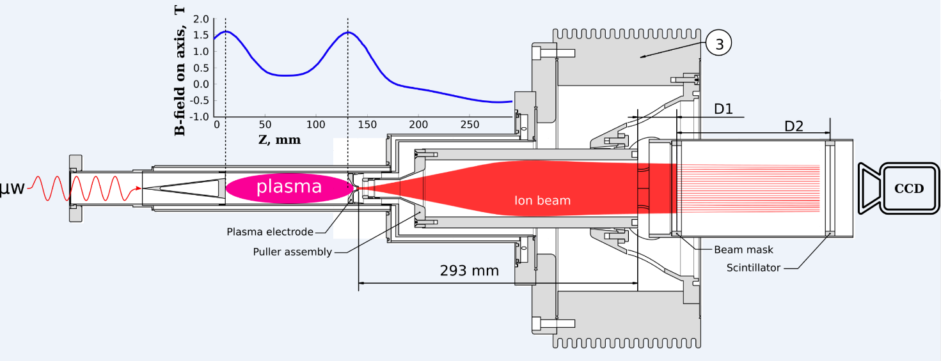
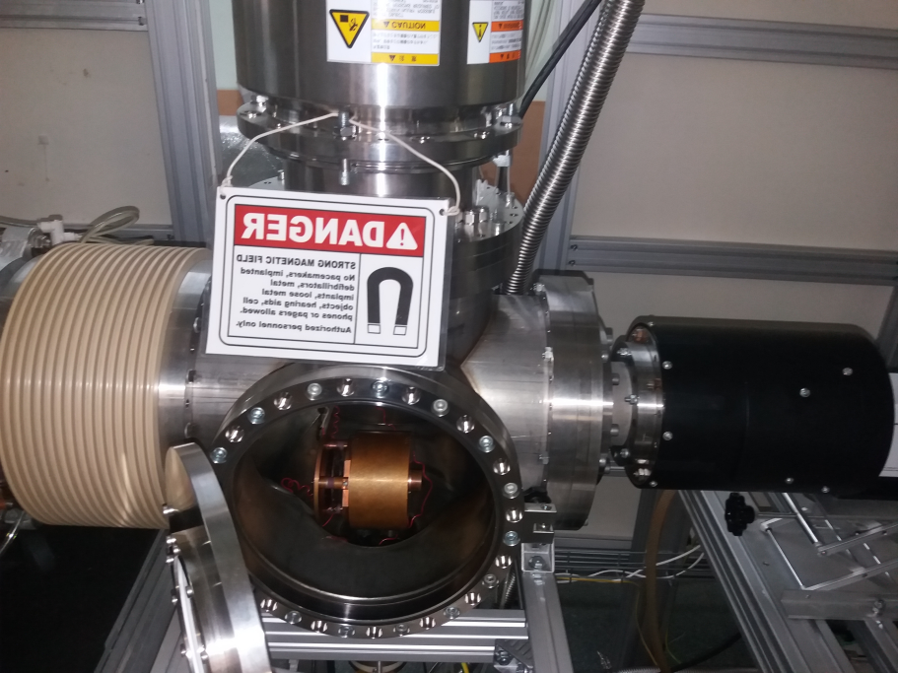

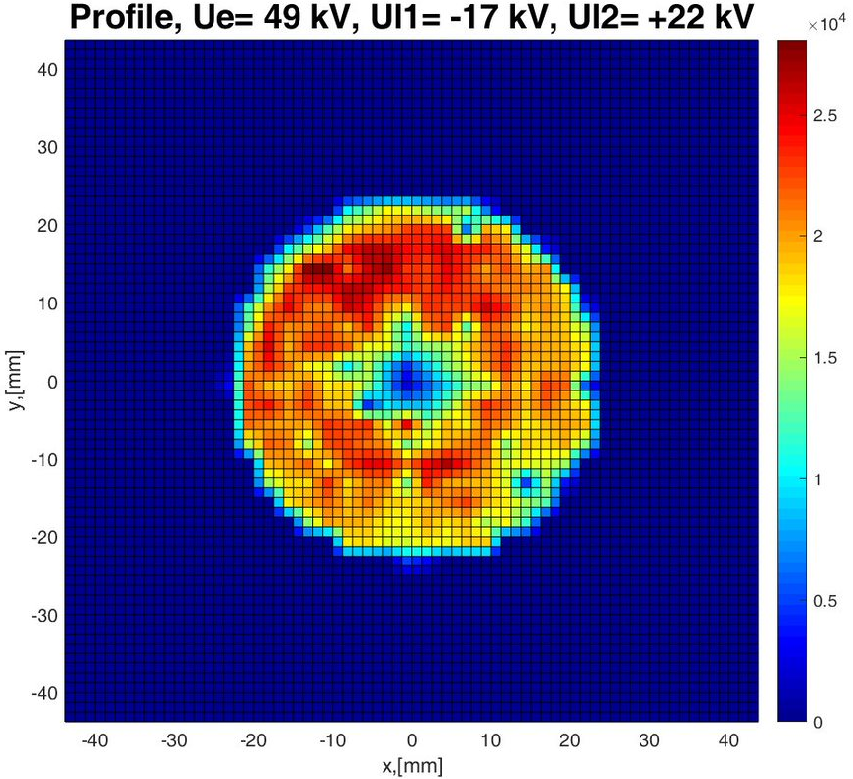
Emittance measurements

Slide 16
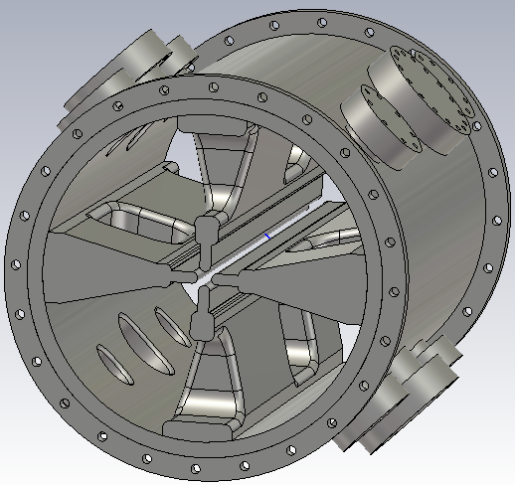
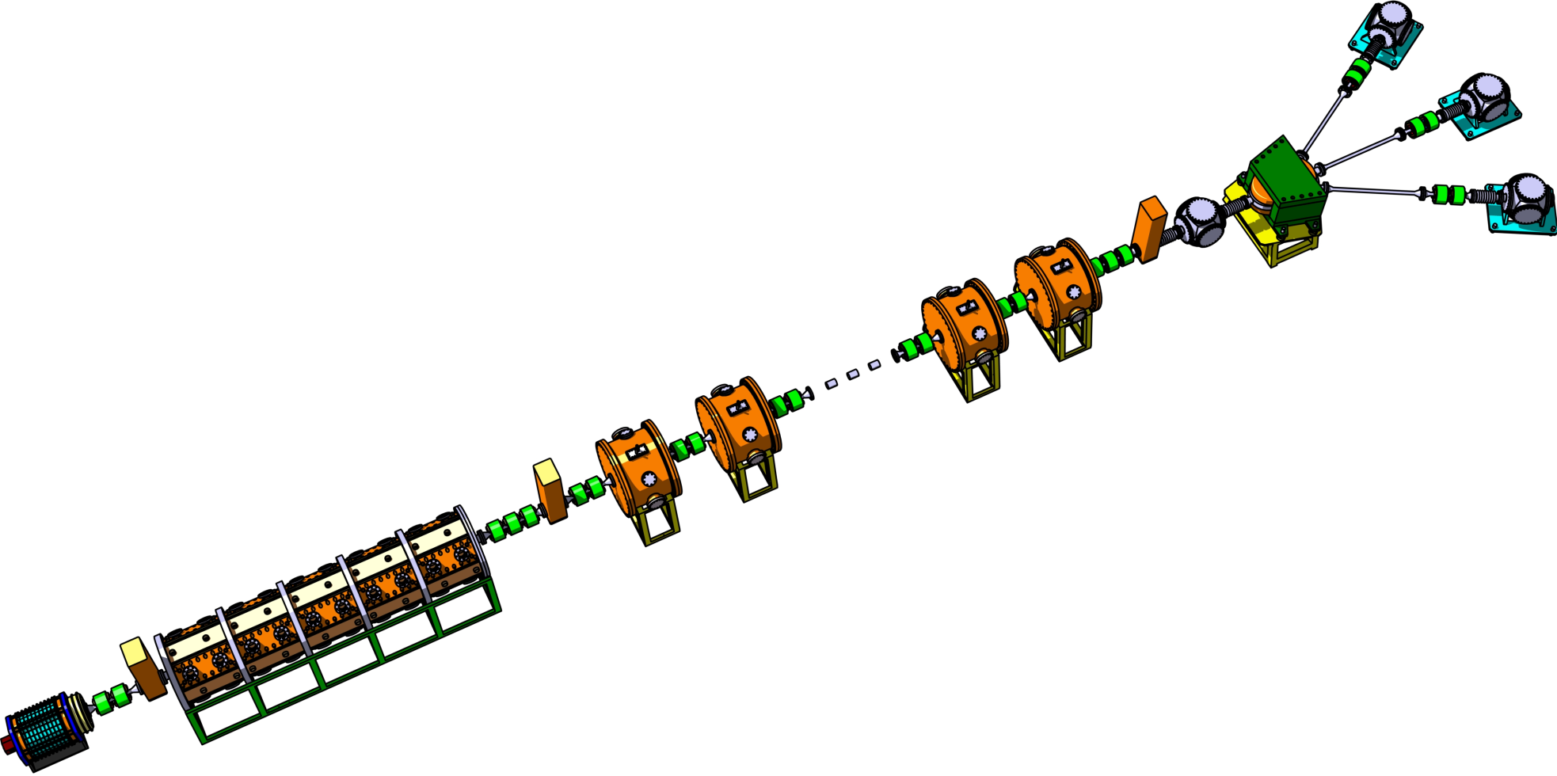
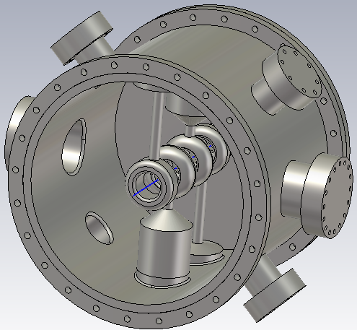
Proton linac for DARIA

Slide 17
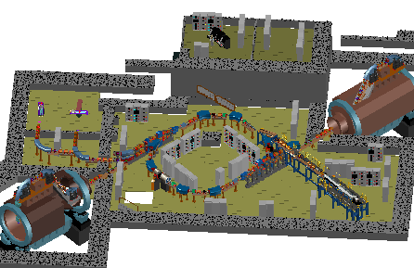
PROTON BEAM THERAPY
Proton beam therapy complex with a proton accelerator for an energy of 250 MeV

Slide 18
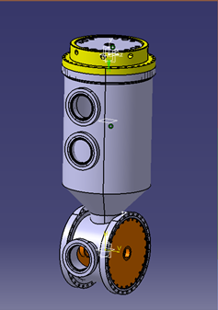
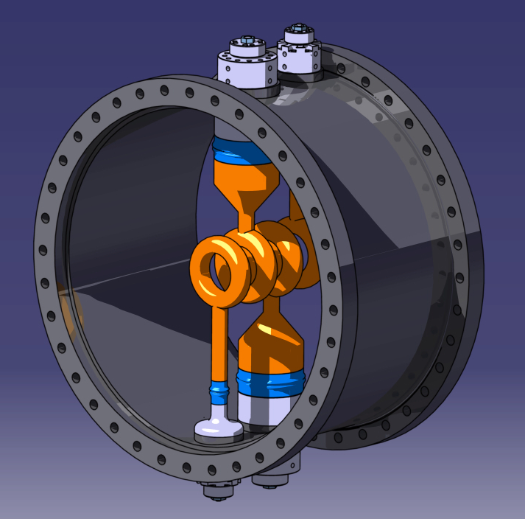
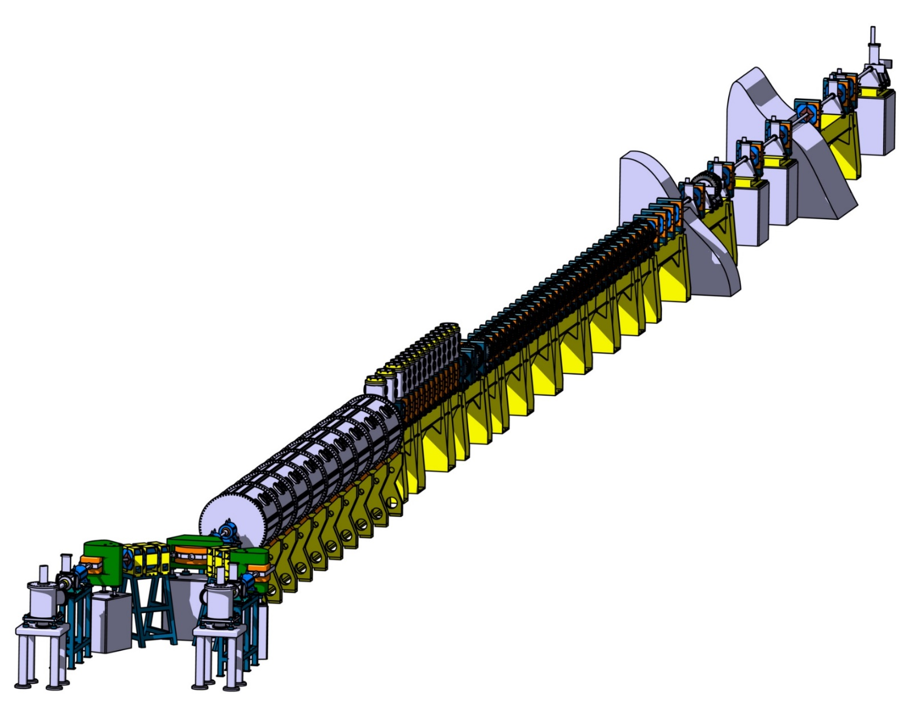
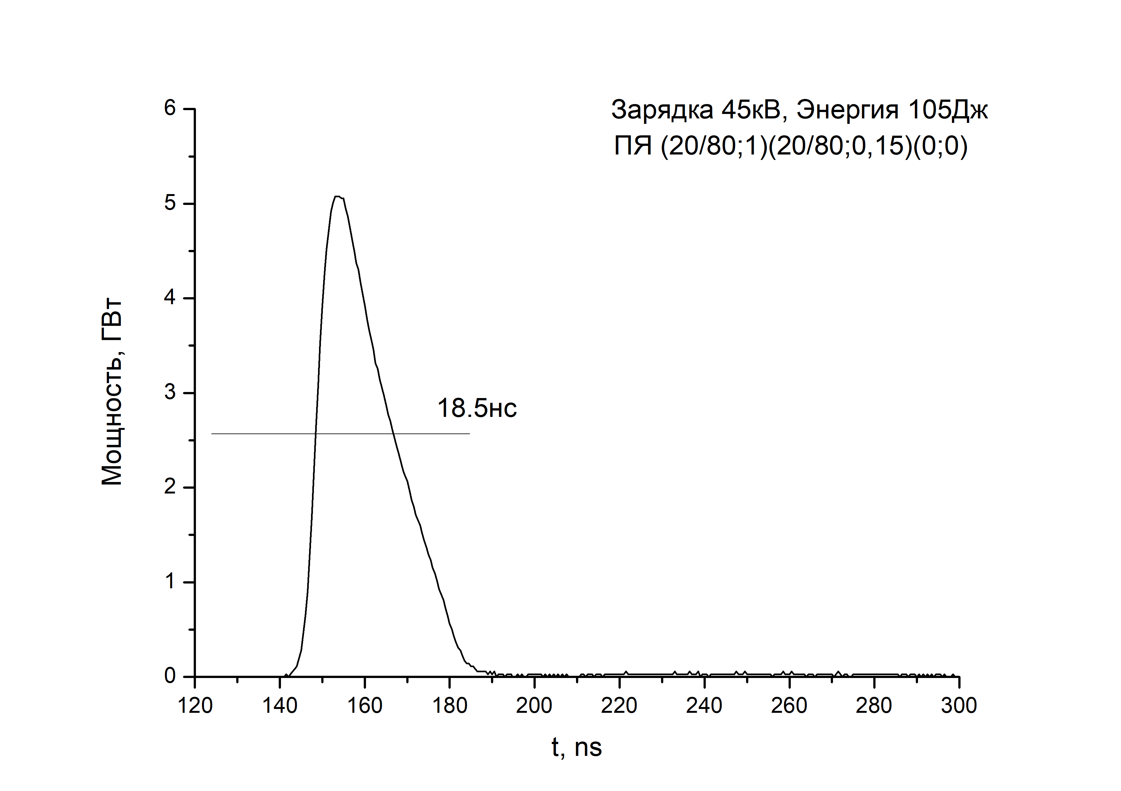
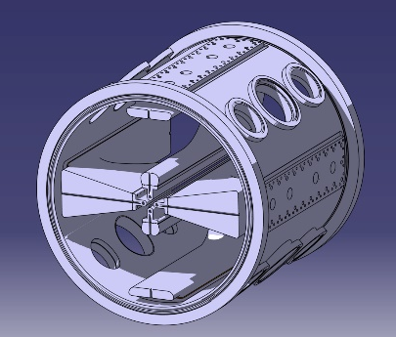
Heavy ion pulse linac
DTL1
Laser ion source (5.3GW)
RFQ

Slide 19
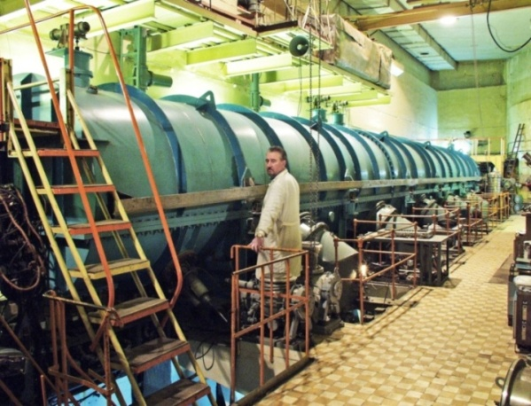
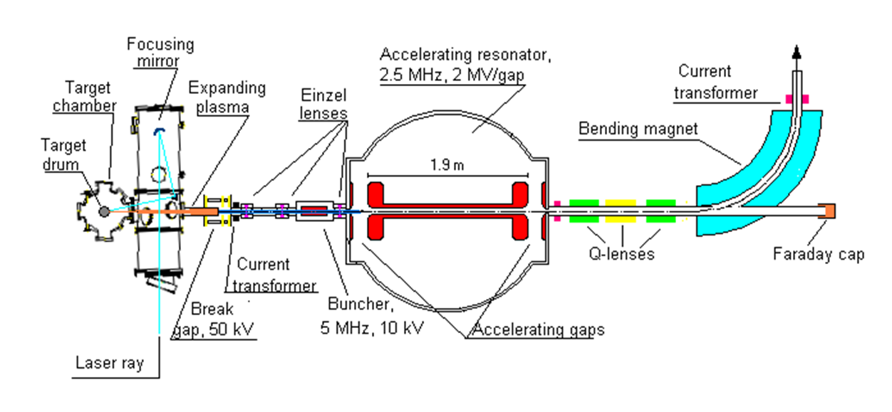
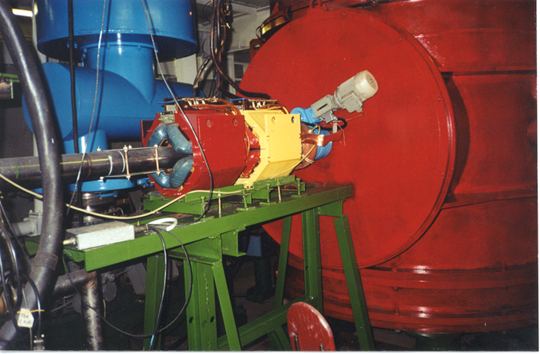
MICROELECTRONICS semiconductor features modification by the ion beams
Proton Alvarez for ITEP and IPHE
Proton Alvarez for ITEP and IPHE
Heavy ion linac
Irradiation by C3+ | trr , ns | IR, nA | UF , V (at IF = 10 mA)
Initial | > 100 | < 3 | 0.81 ± 0.01
8.4 MeV, F = 1 · 1012 cm−2 | 18 ± 2 | < 100 | 0.80 ± 0.01
8.4 MeV, F = 4 · 1012 cm−2 | 5.5 ± 0.5 | 900 ± 100 | 0.76 ± 0.01
8.7 MeV, F = 2 · 1012 cm−2 | 2.2 ± 0.2 | < 10 | 0.78 ± 0.01

Slide 20
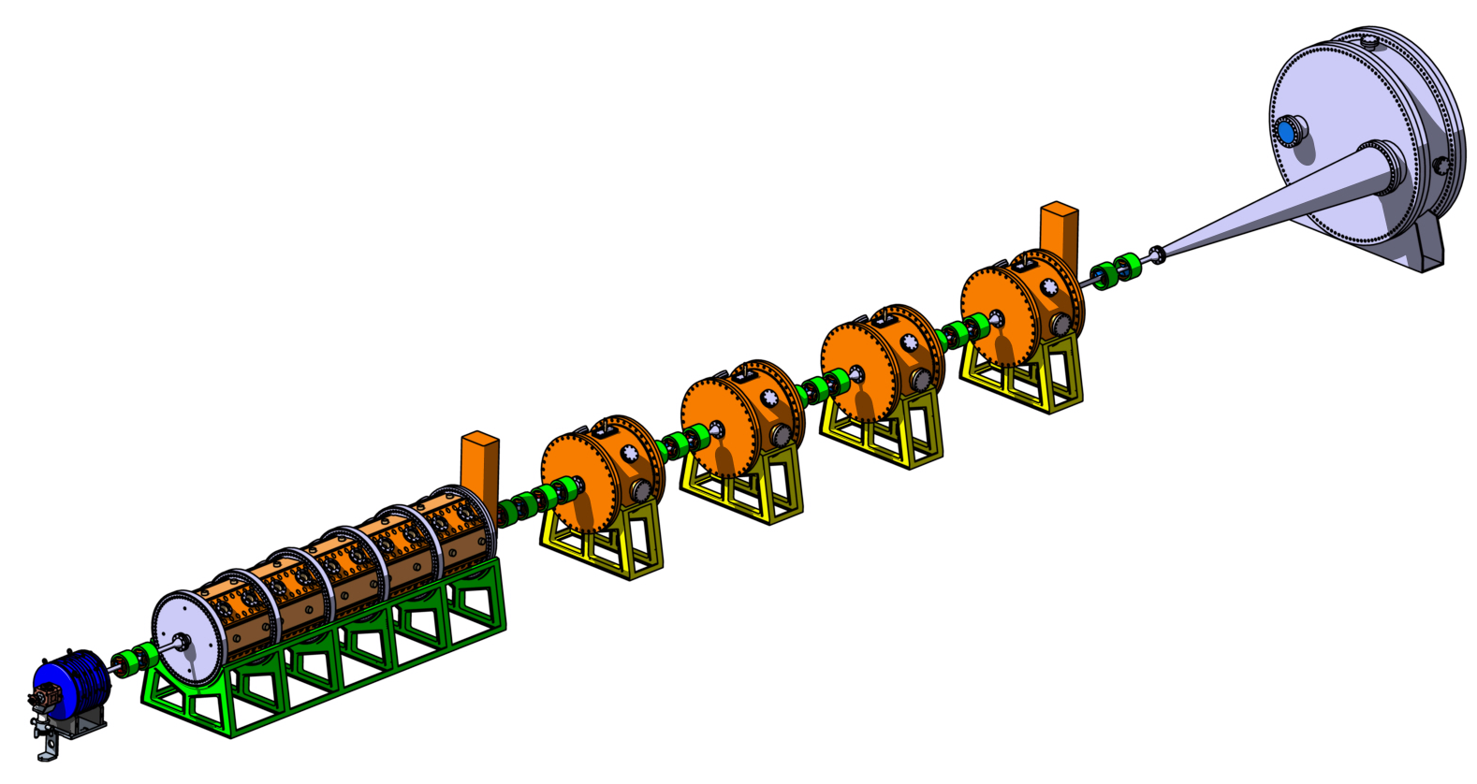
Radioisotops for medicine
generated by proton beam

Slide 21
Технологии создания линейного ускорителя в России
Кадры ?

Slide 22
Pulse vs CW
Beam dynamics:
E_{k}(pulse) > E_{k}(cw), E_{k}(cw) ≤ 1.4
Acceptance/emittance(pulse)<Acceptance/emittance(cw)
Frequency(pulse) > Frequency (cw)
Transport _{(Iin/Iout)} (pulse)=>95-98% vs Transport _{(Iin/Iout)} (cw)=> 100%
Transmission _{(Iac/Iout)} (pulse)=>95 vs Transmission _{(Iac/Iout)} (pulse)=>100%
LEBT (pulse) – 4D matching vs LEBT(cw) – 6D matching

Slide 23
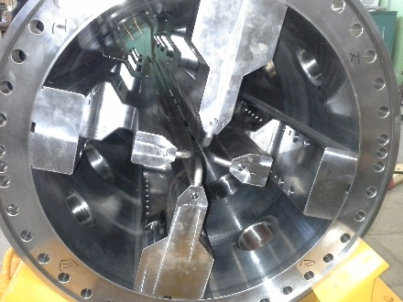
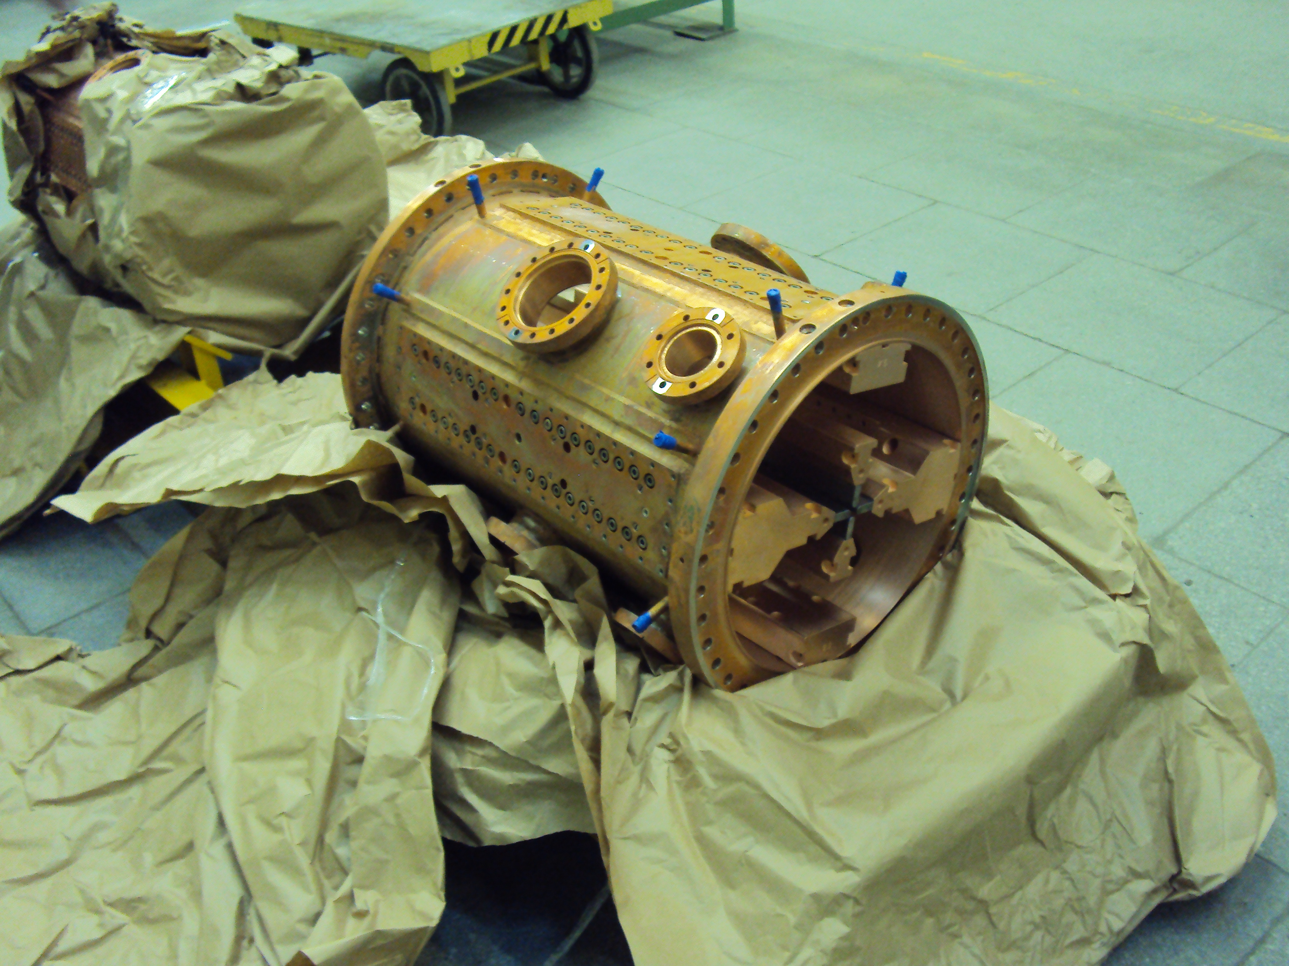
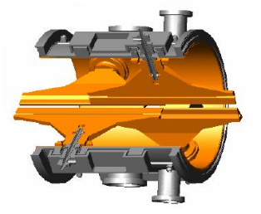
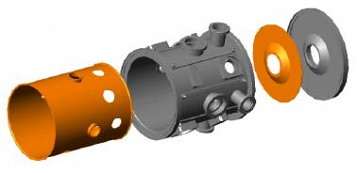
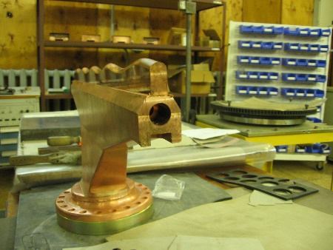
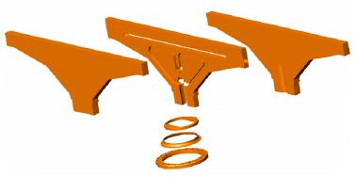
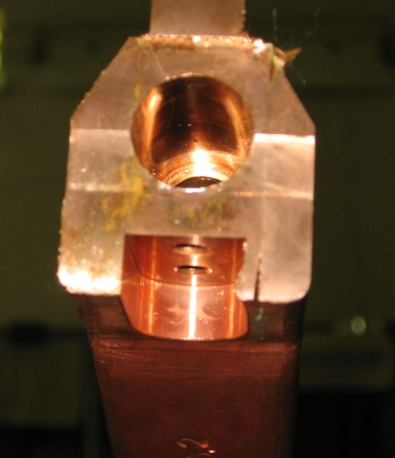
Pulse vs CW
Construction:
Resonator material
  Pulse – steel covered by cooper
  CW – oxygen free cooper
  Bemetall?
Cooling
  Pulse – Not always
  CW – always both resonator and electrodes

Slide 24
Технологии создания линейного ускорителя в России
После…
Кадры !

Slide 25


High energy Physics
Future Circular Collider Study
Overview and Design Status
M. Benedikt and F. Zimmermann
gratefully acknowledging input from FCC coordination group,
global FCC design study team and all other contributors

Slide 26


Физика радиоактивных изотопов (РИ) – магистральное направление развития современной ядерной физики
Карта нуклидов – “основной документ” ядерной физики
- 254 стабильных изотопа,
- 339 можно найти в природе
- Свыше 3100 РИ известно
- Свыше 2500 – не открыто…
Экзотические структуры
экзотических изотопов:
- Нейтронные/протонные гало
- “Мягкие” моды возбуждения
- Размывание оболочечной структуры
- Новые “магические числа”
- Природа сильного взаимодействия в
экзотических системах
“Остров стабильности” сверхтяжелых: чуть коснулись краешка...
Обширные области экстенсивного развития (~40% изотопов пока неизвестно)
и прекрасный потенциал неожиданных открытий
rp-процесс
r-процесс
Протонная граница стабильности:
изучена до Z<32
Астрофизика:
взрывной нуклеосинтез в r- и rp-процессах
Пределы существования ядерной структуры:
Известны только в легчайших ядерах
Астрофизика:
свойства нейтронной материи
и нейтронных звезд
Нейтронная граница стабильности:
изучена до Z<20
Notes:
26

Slide 27
DERICA - Dubna Electron-Radioactive Isotope Collider fAcility http://derica.jinr.ru/
Совместное предложение Дубна-Новосибирск-Москва
Направление:
Синтез и физика РИ в накопительных кольцах
Критическая инфраструктура:
Рекордный тяжело-ионный
ускоритель непрерывного действия LINAC-100
Конкурентная в мире программа + уникальные возможности:
- Рекордные пучки РИ низких энергий
- Коллайдер электронов и РИ
Предварительный эскизный дизайн проекта
Оценка ~ 350 М$

Slide 28

DERICA
Ключевые
отечественные и зарубежные институты
в проекте DERICA :
Первый шаг:
ЭЦР 28 ГГц + cw-RFQ
Объединённый институт ядерных исследований – ОИЯИ (Дубна)
НИЦ «Курчатовский институт» (Москва)
НИЦ «Курчатовский институт» - ИТЭФ (Москва)
ИЯФ СО РАН им. Г.И. Будкера (Новосибирск)
ИПФ РАН (Нижний Новгород)
НИЯУ МИФИ (Москва)
ИЯИ РАН (Москва)
НИИЭФА им. Д.В. Ефремова (Санкт Петербург)
ИАП РАН (Санкт Петербург)
ФГУП «РФЯЦ – ВНИИЭФ» (Саров)
ФГУП «РФЯЦ – ВНИИТФ им. Е.И. Забабахина» (Снежинск)
ФТИ НАНБ (Минск), Беларусь
GSI (Дармштадт) & RI (Дортмунд), Германия
CEA (Сакле) & SIGMAPHI (Ване), Франция
LNL – INFN (Леньяро), Италия
TRIUMF (Ванкувер), Канада
IMP (Ланьчжоу), Китай
MSU (Мичиган), США
Nihon Univ. (Чиба), Япония
Univ. of Korea (Сежонг), Корея

Slide 29

Per aspera ad astra
Thank You for attention!
Join us!

Slide 30
PROTON BEAM THERAPY
Proton beam therapy complex with a proton accelerator for an energy of 250 MeV

Slide 31
Что потребуется для мега-сайенс проекта?
Ионный источник, генерирующий пучок протонов/ионов в режиме близком к непрерывному, с большим ресурсом работы (большим временем жизни)
Нормально проводящие ускоряющие структуры, работающие в режиме cw или в режиме с малой скважностью. В первую очередь RFQ.
Использование сверхпроводящих структур. Тенденция к началу их использования как можно с меньших энергий. На сегодня разумной переходной энергией выглядит энергия около 3 – 3.5 МэВ/н.
Использование для ВЧ питания твердотельных усилителей ВЧ мощности.

Slide 32




ADS
Accelerator Driven Systems
предпочтительный тип ускорителя в качестве ADS-драйвера – протонный линейный ускоритель;
энергия ускорителя – 1 ГэВ;
интенсивность протонного пучка – 10 мА (с необходимостью изучения возможности использования дейтронного пучка D⁺, что даст двукратное преимущество);
стабильность – количество «срывов» пучка при индустриальном применении ADS системы не должно превышать 3 в месяц.
РЕАКТОР НА БЫСТРЫХ НЕЙТРОНАХ

Slide 33


Slide 34
Special thanks to:
Sergey Polozov, Gennadiy Kropachev, Alexey Sitnikov,
Michail Lalayan, Boris Sharkov, Igor Meshkov,
Viktor Aksenov, Leonid Grigorenko, Andrey Fomichev,
Andrey Butenko, Evgeniy Syresin,
Leonid Kravchuk, Alexandr Feshenko,
Valentin Paramonov, Peter Ostroumov,

Slide 35
Исследовательские реакторы – их альтернатива линейные ускорители
  Spallation Source ( один слайд с основными дейстующими, один слайд на ESS)
  Compact neutron generator (IFMIF – EVEDA/ BELA-DARIA)
    For University (для восстановления нейтронного сообщества, подготовку кадров, разработку новых методик, инструментария)
    For industry (внедрение методов нейтронного анализа в промышленность)
    For nuclear energy materials (тестирование новых материалов под нейтронным потоком)
    Имитационные эксперименты
For semiconductors
  Implanters
  Radiation modification
Medicine
  Radioisotopes for Table of energy and intensity
  BNCT (Таскаев, RFQ Япония)
Инжекторы крупных комплексов
Program for Russia

Slide 36


Spallation Source

Slide 37




Nuclotron-based
Ion Collider fAcility
(NICA)
Z/A=1 W=7 - 13 MeV
Z/A=2 W=14 - 14 MeV
Z/A=3 W=21 - 21 MeV

Slide 38



RFQ
+Buncher in front of it
http://accelconf.web.cern.ch/AccelConf/e94/PDF/EPAC1994_1180.PDF
Transmission up to 98%
Decrease of emittance growth more than 2 times

Slide 39



Z/A=1 W=7 - 13 MeV
Схема канала DTL для нового инжектора проекта NICA
(предварительные оценки)
A/Z=1,2,3;
W(A/Z=1)=7 ÷13 MeV/n;
W(A/Z=2,3)=7 ÷7 MeV/n;
f=162.5 MHz;
E_{smax}=1.8 Kp;
Transmission=100%;
W=21 - 21 MeV Z/A=3

Slide 40


Nuclotron-based
Ion Collider fAcility
(NICA)

Slide 41
“Small” powerful neutron generators
FRANZ –
the Frankfurt Neutron source at Stern-Gerlach-Zentrum
SARAF –
Soreq Applied Research Accelerator Facility
IFMIF –
International Fusion Materials Irradiation Facility
EVEDA –
Engineering Validation and Engineering Design Activities -> prototype for IFMIF

Slide 42



Slide 43



SARAF, Soreq, Palmachim and Yavne, Israel
http://soreq.gov.il

Slide 44
The International Fusion Materials Irradiation Facility (IFMIF), Rokkasho, Japan
IFMIF RFQ MODULE CHARACTERIZATION VIA MECHANICAL AND RF MEASUREMENTS, Luigi Ferrari et.al., LINAC2016, THPLR050
TOWARDS COMMISSIONING OF THE IFMIF RFQ, A. Pisent , LINAC2016

Slide 45


The IFMIF/EVEDA EU-JA Project
IFMIF: International Fusion Materials Irradiation Facility ->
intense flux of 14MeV neutrons for material characterization
(2 CW linacs, 125mA deuterons, 40MeV, lithium target)
EVEDA: Engineering Validation and Engineering Design Activities -> prototype for IFMIF (1 CW accelerator 125mA, 9MeV)

Slide 46


The IFMIF/EVEDA EU-JA Project
Summer
2018
Beam test

Slide 47
ShiXiang Peng, LINAC 2018
The Opulent Ion Source Buffet*
*Ion source list from SNS M.Stockli’s report
Electron Bombardment ion source
Hollow Cathode ion source
Reflex Discharge Multicusp source
Cold- & Hot-Cathode PIG
Electron Cyclotron Resonance ion source (ECR)
Electron Beam Ion Source (EBIS)
Surface Contact ion source
Cryogenic Anode ion source
Metal Vapor Vacuum Arc ion source (MEVVA)
Sputtering-type negative ion source
Plasma Surface Conversion negative ion source
Electron Heated Vaporization ion source
Hollow Cathode von Ardenne ion source
Forrester Porus Plate ion source
Multipole Confinement ion source
EHD-driven Liquid ion source
Microwave ion source
XUV-driven ion source
Arc Plasma ion source
Surface Ionization ion source
Charge Exchange ion source
Capillary Arc ion source
Von Ardenne ion source
Capillaritron ion source
Canal Ray ion source
Pulsed Spark ion source
Field Emission ion source
Atomic Beam ion source
Field Ionization ion source
Arc Discharge ion source
Multifilament ion source
RF plasma ion source
Freeman ion source
Liquid Metal ion source
Beam Plasma ion source
Magnetron ion source
CHORD
Calutron ion source
56 different ion sources !
Bayard-Alpert type ion source
Inverse Magnetron ion source
FEBIAD ion source
Nier ion source
Bernas ion source
Nielsen ion source
Wilson ion source
Recoil ion source
Zinn ion source
Plasmatron
Duoplasmatron
Duopigatron
Laser ion source
Penning ion source
Monocusp ion source
Bucket ion source
Metal ion source
Multicusp ion source
Kaufman ion source
Flashover ion source

Slide 48






Ion Source

Slide 49


DERICA

Slide 50
Z/A=1 W=7 - 13 MeV
Схема канала DTL для
нового инжектора проекта NICA
(предварительные оценки)
A/Z=1,2,3;
W(A/Z=1)=7 ÷13 MeV/n;
W(A/Z=2,3)=7 ÷7 MeV/n;
f=162.5 MHz;
E_{smax}=1.8 Kp;
Transmission=100%;
W=21 - 21 MeV Z/A=3

Slide 51


SC cavities: types and typical energy gains
QWR and HWR β=0.01-0.17, 6-7 MV/m
(LNF INFN+E.Zanon, TRIUMF+PAVAC, …, bulk Nb), 5-6 MV/m (LNF INFN, Nb/Cu)
CH, β=0.1, 5-7 MV/m (GSI, IAP FU, RI 325 and 360 MHz)
Spoke-cavity, β=0.1-0.25,
8 MV/m (ANL, 324 MHz)
12-16 MV/m (FNAL, 324 MHz), 15-18 MV/m (ESS, 325 MHz),
8 MV/m (JFZ, 700 MHz)
Elliptical cavities, β=0.2-1.0, up to 35 MV/m (1300 MHz, KEK, DESY, FNAL ...), 15-16 MV/m (704 MHz, ESS), 30-40 MV/m (800 MHz, LANL)

Slide 52









Joint Dubna-Moscow-Minsk SRF activities

Slide 53
Normal conducting linacs
BELA
DARIA

Slide 54



Slide 55




RFQ
shifted coupling windows
V.A. Andreev, G. Parisi, in Proc. PAC’93, p. 3124.
ATLAS RFQ
Photo- P.Ostroumov
HIAT2012
LNL-INFN SC RFQ
Photo – G.Bisoffi
http://accelconf.web.cern.ch/accelconf/e02/TALKS/WEBLA001.pdf
RFQ for NICA

Slide 56



Секции на Н-резонаторах на промежуточные энергии
CH резонаторы, IAP FU
ППКФ, ИФВЭ,
В.А. Тепляков
CH-DTL,
IAP FU и GSI
Гибридный ПОКФ,
ИТЭФ, МИФИ, ANL

Slide 57
DARIA linac parameters
IS
LEBT
RFQ
MEBT
DTL
f=162.5 МГц
W=3.3÷13 МэВ
Период ФОД
Резонаторы – 6 шт
Линзы -12 шт
Магнитные линзы – 4 шт
f=162.5 МГц
W=0.06÷3.3 МэВ
Магнитные линзы – 4 шт
Банчеры -2 шт
Uinj=60 кВ
2
5.4
2.7
5.9
16 м
Notes:
Схема с элементами ускорителя и основные параметры ускорителя

Slide 58

Maria J. G. Borge
ISOLDE-PH, CERN
(Isotope Separator On-Line)

